Slide 1
MS EXCEL 365
Prof. Edgar Lopategui Corsino

Slide 2
TRASFONDO HISTÓRICO
1978
Dan Briclin
(Escuela de: Harvard Business)
Desarrolló un
Programa/Software
Visicalc
Hoja de Cálculo
(Worksheet)

Slide 3
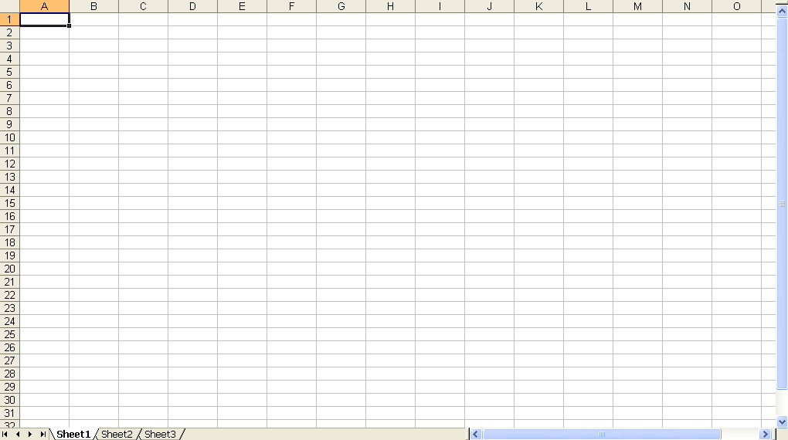
MS EXCEL
Cuadernos/Libros de Trabajo
(Workbooks)
Grupos/Conjunto de
Hojas de Trabajo
Hojas de Trabajo o de Cálculo
(Worksheet or Spreadsheet)
Documentos Cuadriculados
Compuestos de
Columnas y Filas
Componentes de
Una Hoja de Trabajo
Columnas
(A-IV, 256)
Filas
(1-65,536)
Datos en Vertical (y)
Datos en Horizontal (x)
Intersección/Coordenada
Celda
Name Box: Coordenada de la Celda
Dirección
Letra Mayúscula
de la
Columna
Ejemplo:
Número
de la
Fila
E22

Slide 4
EXCEL: Hoja de Trabajo
HOJA DE TRABAJO
(Worksheet)
Contiene Información o Datos
en
Filas y Columnas
que pueden ser:
Formateadas
Convertidas
en
Gráficas
Sorteadas
Analizadas

Slide 5
EXCEL: Componentes
MS EXCEL
Otros Componentes
Barra de
Fórmula
Puntero de la Celda
(Cell Pointer)
Pestañas
de las Hojas
(Sheet Tabs)
Se Observa Cuando
el Puntero del Ratón
se encuentra
sobre la Celda

Slide 6
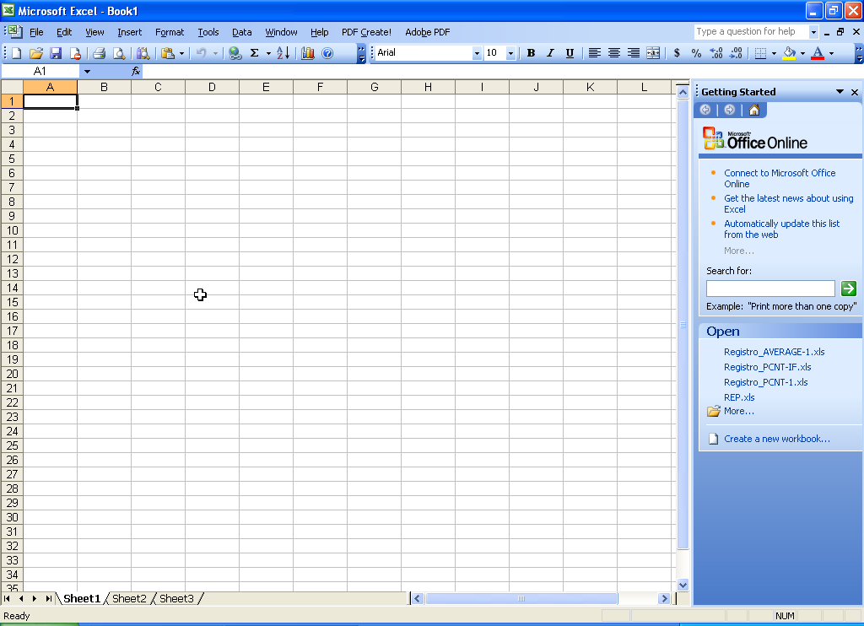
Barra de Herramientas Estándar
Barra de Herramientas
de Formatear
Botones de Ajuste del Tamaño
de la Ventana
Barra de Menú
Barra de fórmula
Caja de Nombre
Puntero de la Celda
Pestañas de las
Hojas de Trabajo
Barra de Estado
Caja de Autocálculo
Panel de Tareas

Slide 7
FÓRMULAS
FÓRMULAS y FUNCIONES
Realizan
Cálculos Matemáticos

Slide 8
FÓRMULAS
FÓRMULAS
Operadores
(Símbolos Matemáticos)
Componentes
Signo de
Es igual (=)
FUNCIONES
(Atrechos que poseen Fórmulas Entradas)
Referencia
de la
Celda
Nombre
de la
Función
Argumentos
entre Paréntesis
Dirección
Rango de la Celda
(Ejemplo)
Dos Puntos (:)
(Ejemplo)
(Ejemplo)

Slide 9
FÓRMULAS
FÓRMULAS
Conjunto de Instrucciones
Para Realizar Cálculos en
una Celda
Definida por el Usuario
Significa:
Hasta
Componentes:
Argumentos
Siempre una fórmula
comienza con el signo de es igual (=)
=AVERAGE(D1:D6) + (E4:E6) – G23
Rango
(Range)
Una Función: Fórmula pre-establecida, con instrucciones para cálculos específicos
Operadores
Celdas
Continuas

Slide 10
FÓRMULAS: Funciones
FUNCIÓN
Siempre
Nombre de la
Función:
Seguido de
Argumentos
entre
Paréntesis
En
Mayúsculas
Ejemplo

Slide 11
FÓRMULAS
FÓRMULAS y FUNCIONES
Paréntesis
Multiplica
Divide
Suma
Resta
De Izquierda a Derecha

Slide 12
FÓRMULAS: Funciones
FUNCIONES
fx
Paste Funtion:
Para Insertar una Función
Identifica las
Funciones
Funciones
Predefinidas

Slide 13
SUMA
CUATRO MÉTODOS
Si Conoce el Nombre
De la Función
Botón de
AutoSum
Insert
Function
fx
Escríba Directamente la Función (SUM) en la Barra de Herramienta
Operadores
Matemáticos
(B2+B3+B4+B5+B6)

Slide 14
POR CIENTO
MÉTODO 1
Directo en la Celda
Ejemplo
B3/B2*100
56
70
Para convertir en Porcentaje
Puntuación
Obtenida
Valor del Exxamen

Slide 15
POR CIENTO
MÉTODO 2a
Seleccione
la Celda o
Celdas

Slide 16
POR CIENTO
MÉTODO 2b
Clic Botón Derecho

Slide 17
POR CIENTO
MÉTODO 2c
Seleccione el Rango de las Puntuaciones
Clic al Boton: Percent Style
%

Slide 18
PROMEDIO: Método 1
Clic a la Celda donde se Colocará el Promedio (Ej: E4)
Clic al botón de Paste Function:
Or select a category:→Statistical
NOTA:
Es importante
que las celdas
no esten Formateadas como porciento

Slide 19
PROMEDIO: Método 1
Desde la Sección: Select a function:
Seleccionar: AVERAGE
Luego, Clic al Botón de: OK

Slide 20
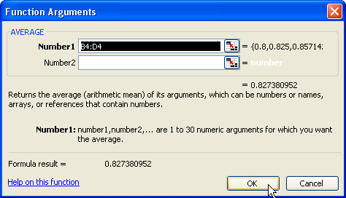
PROMEDIO: Método 1
Clic Dentro del Encasillado Rotulado: Number1
Asegurarse que Posea el Rango Correcto (Ej: B4:D4)
Clic Botón: OK

Slide 21
PROMEDIO: Método 1
Resultado del Promedio:

Slide 22
PROMEDIO: Método 2
Dividir el Total entre el Número de Notas:
E4/3
Resultado del Promedio:

Slide 23
DESVIACIÓN ESTÁNDAR
Clic a la Celda donde se Colocará la
Desviación Estándar (Ej: F4)

Slide 24
DESVIACIÓN ESTÁNDAR
Clic al botón de Paste Function:
Or select a category:→Statistical

Slide 25
DESVIACIÓN ESTÁNDAR
Desde la Sección: Select a function:
Seleccionar: STDDEV
Luego, Clic al Botón de: OK

Slide 26
DESVIACIÓN ESTÁNDAR
Clic Dentro del Encasillado Rotulado: Number1
Asegurarse que Posea el Rango Correcto (Ej: B4:D4)
Clic Botón: OK

Slide 27
DESVIACIÓN ESTÁNDAR
Resultado de la Desviación Estándar:

Slide 28
FÓRMULAS: Referencias Absolutas
$
No Cambia:
Al Copiarla o Pegarla en otra Celda
Propósito:
Mantener Constante o Absoluto la Referencia de la Celda o Celdas
Ejemplo: Referencia Absoluta
$D$7

Slide 29
FÓRMULAS: Referencias Absolutas
Referencias Absolutas
Ejemplo:
$C$24
La Referencia de la
Columna y Fila (C24)
No Cambian
(Absolutas, Constantes)
Cuando de Copie y Pegue
esta Referencia de la Celda

Slide 30
FUNCIONES: Lookup & References
FUNCIÓN de:
VLOOKUP
Busca un Valor en una Tabla (Vertical)
y Devuelve el Valor Correspondiente de la Tabla
a la Celda que se le Asignó esta Función
Requisito:
Las Entradas/Valores de la Tabla
debe estar en Secuencia Ascendente
Del Valor Más Bajo Hasta el Más Alto
Forma General:
= VLOOKUP (search argument,table range,column number)

Slide 31
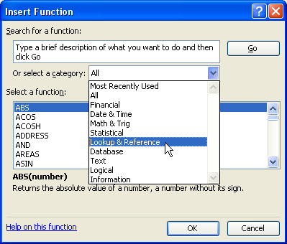
FUNCIONES: VLOOKUP EJEMPLO: Parte 1
Para Determinar Las Notas de los Estudiantes:
Clic a la Celda donde se Colocará la Nota (Ej: M16)
Clic al botón de Paste Function:
Or select a category:→Lookup & Reference

Slide 32
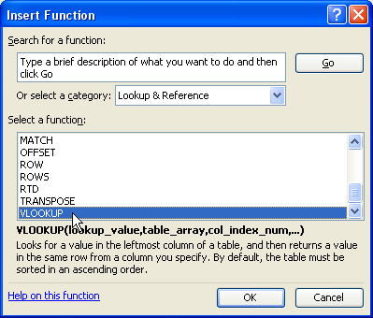
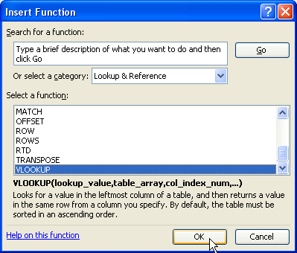
FUNCIONES: VLOOKUP EJEMPLO: Parte 2: Desde: Ventana de Insert Function
Desde la Sección: Select a function:
Seleccionar: VLOOKUP
Luego, Clic al Botón de: OK

Slide 33
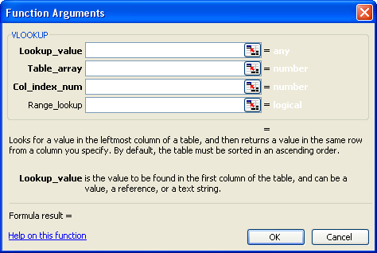
FUNCIONES: VLOOKUP EJEMPLO: Parte 3: Desde: Ventana de Function Arguments
Clic Dentro del Encasillado Rotulado: Lookup_value
Desde la Hoja de Cálculo de las Notas
Desde CÁLCULOS, Bajo la Columna de PCNT,
en la Celda que Posee el % del Primer Estudiante,
Clic a la Celda de 81.1% (Ej: L6)

Slide 34
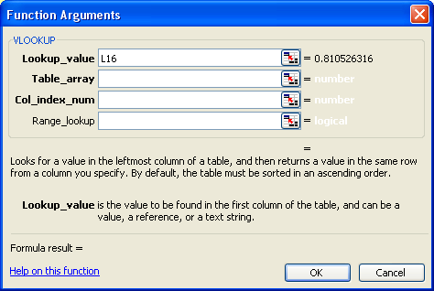
FUNCIONES: VLOOKUP EJEMPLO: Parte 4: Desde: Ventana de Function Arguments
La Función de VLOOKPUP se esta Construyento
en la Ventana de Function Arguments:
y en la Barra de la Fórmula:

Slide 35
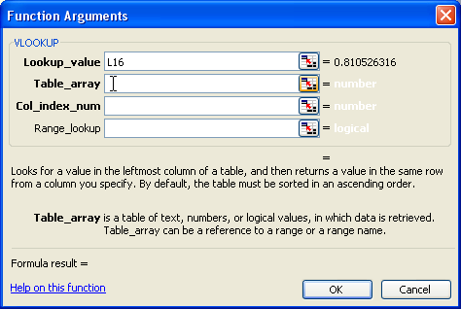
FUNCIONES: VLOOKUP EJEMPLO: Parte 5: Desde: Ventana de Function Arguments
Clic Dentro del Encasillado Rotulado: Table array
Desde la Hoja de Cálculo de las Notas
Desde la Escala de las Notas, Bajo la Columna de Rango (%),
Clic a la Celda de 0% (Ej: O12)

Slide 36
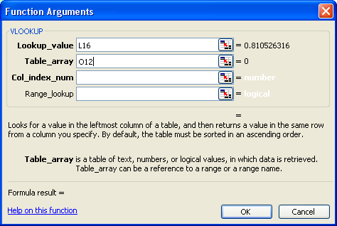
FUNCIONES: VLOOKUP EJEMPLO: Parte 6: Desde: Ventana de Function Arguments
La Función de VLOOKPUP se esta Construyento
en la Ventana de Function Arguments:
y en la Barra de la Fórmula:

Slide 37
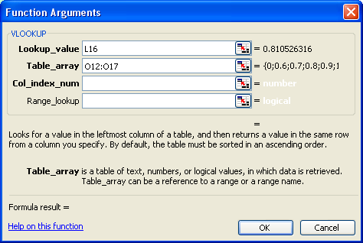
FUNCIONES: VLOOKUP EJEMPLO: Parte 7: Desde: Ventana de Function Arguments
Escriba dos Puntos (:), luego de O12,
Dentro del Encasillado Rotulado: Table array
Desde la Hoja de Cálculo de las Notas
Desde la Escala de las Notas, Bajo la Columna de Rango (%),
Clic a la Celda de 100% (Ej: O17)

Slide 38
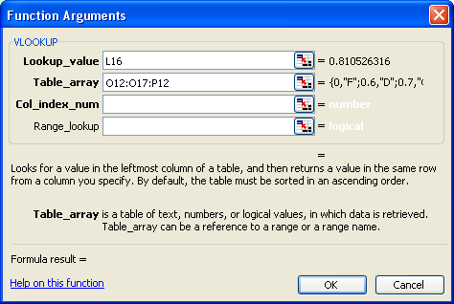
FUNCIONES: VLOOKUP EJEMPLO: Parte 8: Desde: Ventana de Function Arguments
Escriba dos Puntos (:), luego de O17,
Dentro del Encasillado Rotulado: Table array
Desde la Hoja de Cálculo de las Notas
Desde la Escala de las Notas, Bajo la Columna de Nota,
Clic a la Celda de F (Ej: P12)

Slide 39
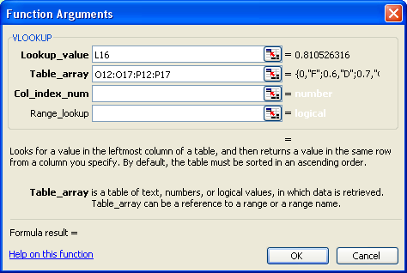
FUNCIONES: VLOOKUP EJEMPLO: Parte 9: Desde: Ventana de Function Arguments
Escriba dos Puntos (:), luego de P12,
dentro del Encasillado Rotulado: Table array
Desde la Hoja de Cálculo de las Notas
Desde la Escala de las Notas, Bajo la Columna de Nota,
Clic a la Celda de A (Ej: P17)

Slide 40
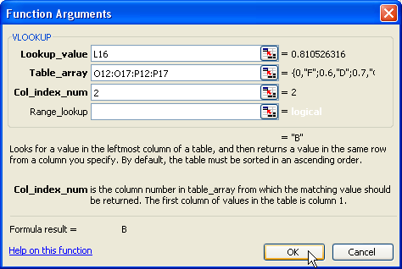
FUNCIONES: VLOOKUP EJEMPLO: Parte 10: Desde: Ventana de Function Arguments
Clic Dentro del Encasillado Rotulado: Col_Index_num
Escriba 2
Clic al Botón: OK

Slide 41
FUNCIONES: VLOOKUP EJEMPLO: Parte 11: Búsqueda Vertical del % y de la Nota
VLOOKPUP Busca el % del Estudiante (L16), luego, Verticalmente, Busca en la Escala de Notas, el % (O12 hasta O17) y la Nota (P12 hasta P17)
% del
Estudiante
que obtuvo
de los Exámenes
L16
2 Columnas
que posee
la Tabla
de la
Escala
de Notas
Rango del
Por ciento
en la Tabla
de la
Escala de Notas
O12
P12
Rango de la Nota
en la Tabla
de la
Escala de Notas
O17
P17

Slide 42
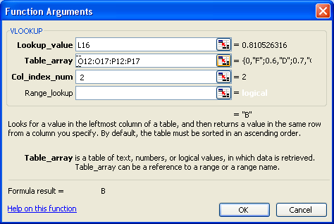
FUNCIONES: VLOOKUP EJEMPLO: Parte 12: Editar Fórmula: Añadir Referencias Absolutas
Clic al botón de Paste Function:
Clic Dentro, Antes de O12, del Encasillado Rotulado: Table array

Slide 43
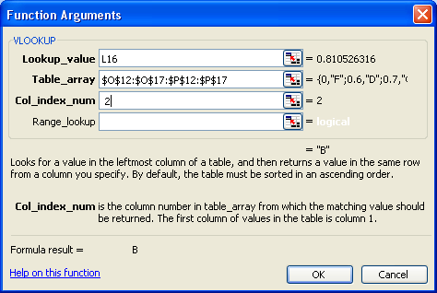
FUNCIONES: VLOOKUP EJEMPLO: Parte 12: Editar Fórmula: Añadir Referencias Absolutas
Añadir el Símbolo $ antes y Despues de cada Letra Mayúscula

Slide 44
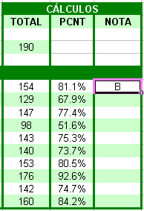
FUNCIONES: VLOOKUP EJEMPLO: Parte 13: Fórmula Final
La Nota Correspondiente a este Primer Estudiante que Determinó la Fórmula fue de
B

Slide 45
FUNCIONES: VLOOKUP EJEMPLO: Parte 14: Copiar y Pegar la Fórmula: AutoFill
Clic, y Mantener Presionado, la Esquina Inferior-Derecha
de la Celda que Posee la B (Celda M16)
Debe Aparecer una Cruz Debajo de esta Esquina
M16
Manteniendo Presionado el Botón del Ratón,
Arrastre Esta Cruz Hacia Abajo
Hasta Llegar al Último Estudiante (Celda M25),
En Esta Celda, Libere el Botón del Ratón
Debe Haberse Copiado La Fórmula de VLOOKUP
en el Resto de las Celdas de Cada Estudiante,
Ajustado la Nota que Corresponde a Cada Uno
M25

Slide 46
TOMANDO DECISIONES: Función Lógica
FUNCIÓN de:
IF
Valor Asignado
a la Celda L15
(Ej: L15 = 92.2)
Usos:
Verifica una Condición (Ej: L15>75):
Prueba Lógica
Si Cumple (True) (L15>75)
Si No Cumple (False) (L15<75)
Mostrará Resultado
(Ej: Pasó)
No Mostrará Resultado
(Ej: No Pasó)
En Este Ejemplo: Pasó

Slide 47
TOMANDO DECISIONES: Función Lógica
FUNCIÓN de:
El Valor a Mostrase
en la Celda
Cuando la Prueba Lógica
es Cierta
IF
Forma General:
= IF (logical_test,value_if_true,value_if_false)
(Ejemplo)
= IF (L15>75,”Pasó”,”No Pasó”)
IF
L15>75
True
False
Pasó
No Pasó
?

Slide 48
TOMANDO DECISIONES: Función Lógica
FUNCIÓN de:
IF
El Valor a Mostrase
en la Celda
Cuando la Prueba Lógica
es Cierta
El Valor en la Celda L15
es igual a 92.2
Ejemplo:
= IF (L15>75,”Pasó”,”No Pasó”)
IF
L15>75
True
False
L15 = 92.2
Pasó
No Pasó
CUMPLE
(Prueba Lógica es Cierta)
Pasó

